Slide 1
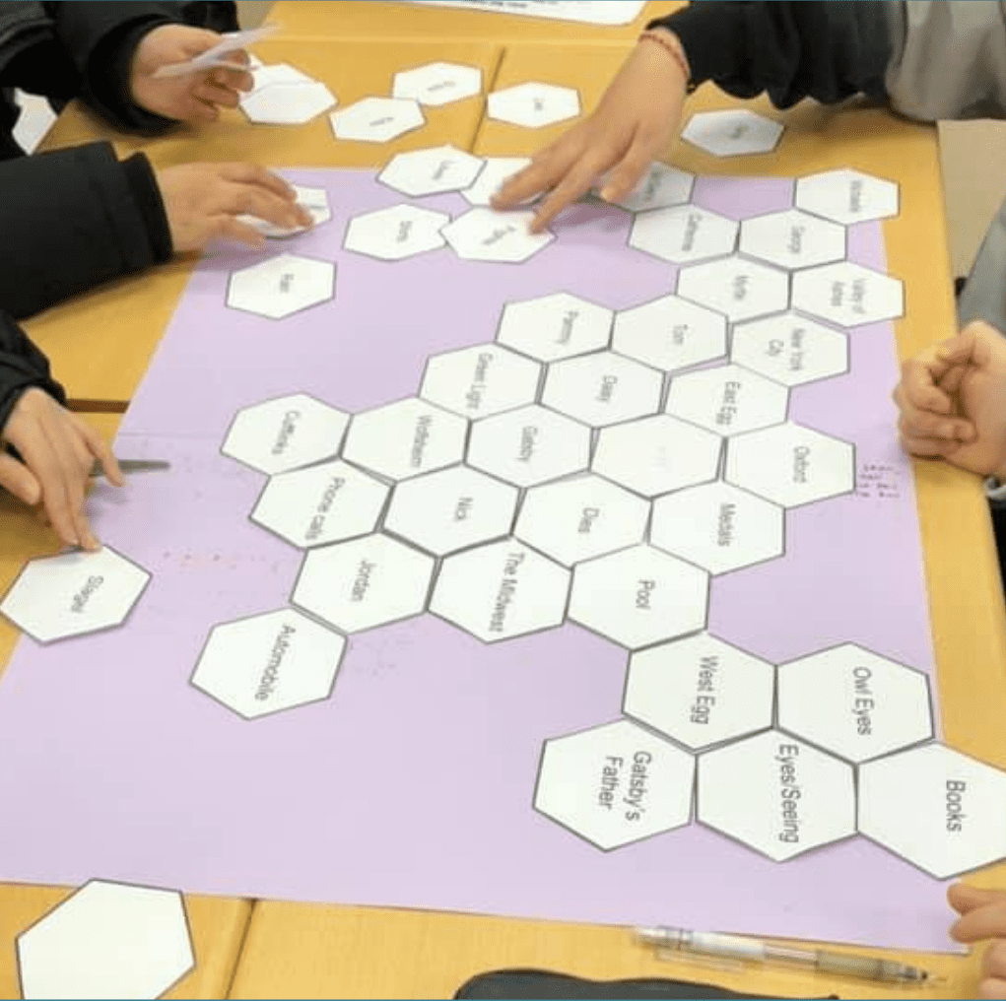
Шестикутне навчання

Slide 2
Залучити учнів
Сформувати навички
Забезпечити взаємодію
Побудувати актив- ний освітній процес
Організувати навчан- ня в ігровій формі

Slide 3
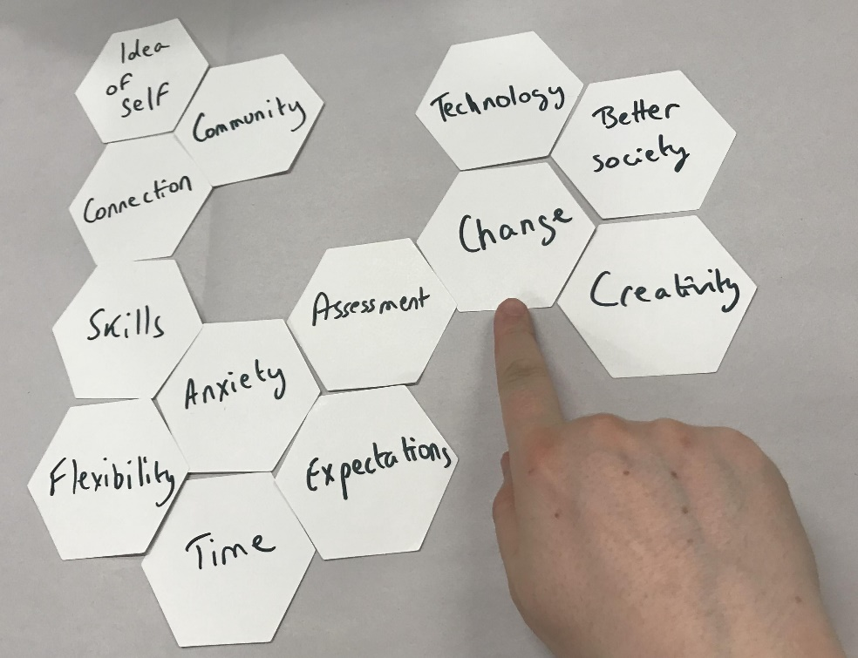
СУТЬ ШЕСТИКУТНОГО НАВЧАННЯ
Складові матеріалу розміщуються на окремих шестикутниках, а тоді з’єднуються в логічну мережу
Взаємодія між учнями
Уміння аналізу- вати та знаходити взаємозв’язки
Обговорення процесу створення схем
Веселе навчання
Розвиток логічного мислення

Slide 4
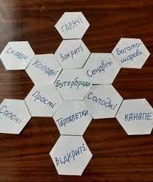
Як впроваджувати шестикутне навчання?

Slide 5
1 етап
2 етап
3 етап
4 етап
Обрати ключові тези, створивши ідейну базу для наповнення шестикутників
Заповнити шестикутники уривками тексту, світлинами, датами, цитатами, числами тощо
Створити цілісну схему, з’єднавши клаптики. Кожен шестикутник повинен стати частиною схеми
Презентація та обговорення складе-них схем у класі, пояснення принци-пу поєднання шестикутників
Самостійно
В PowerPoint чи іншому редакторі
Схеми будуть різнитися залежно від способу мислення
Остаточне осмислення вивченого
Спільно з учнями
На папері вручну
Індивідуально або в групах
Глибинна дискусія

Slide 6
Приклади застосування шестикутного навчання

Slide 7
Мозковий штурм
Подача ідей у шестику-тниках
Об’єдна-ння у логічну схему
РЕФЛЕКСІЯ
СКЛАДАННЯ ПОРТФОЛІО
- Кожен шестикутник містить факт про учня
СКЛАДАННЯ ПОРТФОЛІО
- Кожен шестикутник містить факт про учня

Slide 8
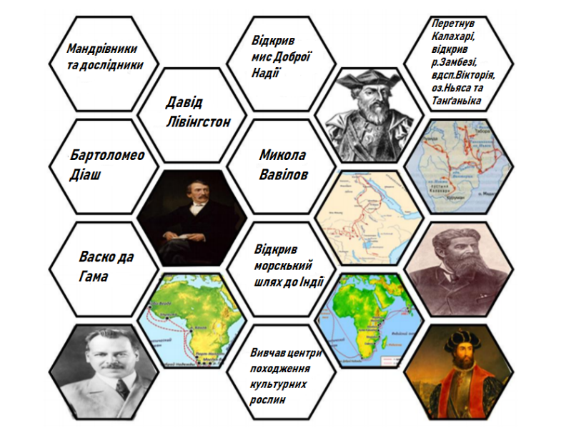
Література
Мова
Зв’язки між автором, його творчістю та її проблематикою;
Порівняння творів за їхніми ідеями та мотивами
Карти словникового мислення;
Візуалізація правил та встановлення відповідності з граматичними конструкціями;
Відповідність між словом та картинкою, що передає його
Природничі науки
Історія
Зв’язок між визначеннями, поняттями, явищами, науковими відкриттями, формулами та властивостями
Формування бачення цілісної картини історичного періоду;
Зв’язок між діячами та їхнім вкладом в історію, датами та подіями, поняттями й визначеннями тощо

Slide 9
Переваги шестикутного навчання

Slide 10
1. Ігрова форма навчання
2. Мотивація учнів до навчання
3. Розвиток логічного мислення
4. Доступність
5. Залучення креативності, творчості, навичок командної роботи

Slide 11
Метод шестикутного навчання
Впишеться в систему освіти України
Розширить інструме- нтарій педагогів
Полегшить здобуття знань
Сприятиме виробленню сучасного мислення
Формує сучасні навички

